Slide 1
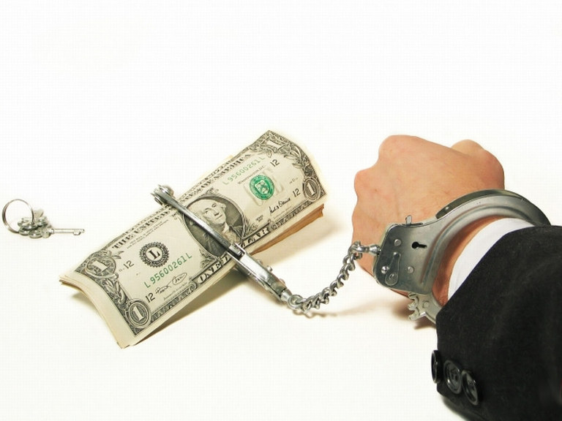
КЛАССНЫЙ ЧАС НА ТЕМУ «А Вы знаете, что такое коррупции!?»
Данилова Дарья Сергеевна,
учитель биологии МБОУ СОШ № 35

Slide 2
Сегодня вы узнаете:
Понятие «коррупция»
Основные этапы проявления коррупции в России
Формы коррупционных отношений
Причины коррупции
Последствия коррупции
Ситуационные задания (групповая работа)

Slide 3
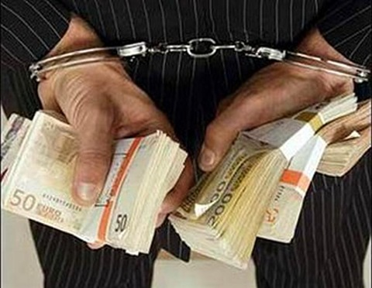
I Понятие «коррупция» Сегодня на уроке мы с вами поговорим о том как зло, творимое людьми, ведет к деградации нашего общества.
Имя этому злу – коррупция.

Slide 4
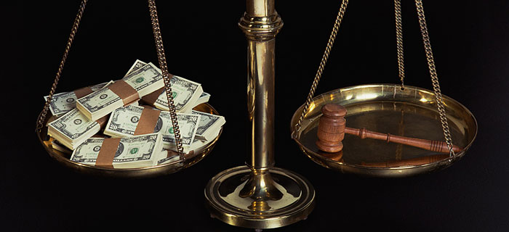
Как вы считаете, что такое «коррупция»? Какие ассоциации вызывает у вас слово коррупция?
Согласно ООН 9 декабря является международным днем борьбы с коррупцией.

Slide 5
Восприятие коррупции
Коррупция – ложь, аморальность
Коррупция – взяточничество
Коррупция – слишком много взяток
Коррупция – слияние криминала с властью
Коррупция – комплекс коррупционных отношений
Коррупция – элемент любых соц. отношений
Коррупция – система устройства власти
«Невидимые руки» коррупции

Slide 6
II Основные этапы появления коррупции в России.
XIII – первое упоминание о мздоимстве (коррупции). XV век – законодательное её ограничение. Время правления Ивана III. XVI век – вводилась смертная казнь за взятки. Время правления Ивана IV. XVII век – по Соборному Уложению 1649г. (Алексей Михайлович). Наказание за преступление, попадающее под понятие коррупция. XVIII век – телесные наказания; расцвет коррупции. С 1826г. при Николае I коррупция стала механизмом государственного управления. С 1918г. – по декрету о взяточничестве полагалось тюремное заключение на 5 лет с конфискацией имущества. С 1922г. – по Уголовному Кодексу за взяточничество расстрел. С 1957г. – официально борьба приостановлена, т.к коррупция считалась редким явлением.

Slide 7
III Формы коррупционных отношений Согласно оценкам Всемирного банка, ежегодно в мире расточительно расходуется один триллион долларов ($1,000,000,000,000). А теперь мы познакомимся с формами коррупционных отношений:
Взяточничество, подкуп, получение незаконных доходов
Воровство и приватизация государственных ресурсов и средств
Незаконное присвоение и злоупотребление при использовании государственных фондов, растраты
Кумовство, фаворитизм
Продвижение личных интересов, сговор
Защита и покровительство
Злоупотребление властью

Slide 8
IV Причины коррупции
Вопрос: Многие сравнивают коррупцию с болячкой. У каждой болячки есть свои причины, которые нужно лечить. Каковы же причины коррупции?
Задание: Объединитесь в группы по 5 человек и в течение 3-х минут напишите на листе предполагаемые причины коррупции.

Slide 9
Ответы учащихся:
- Низкая заработная плата государственных служащих
- Незнание законов
- Желание легкой наживы
- Частая сменяемость лиц на различных должностях
- Нестабильность в стране
- Коррупция как привычка
- Низкий уровень жизни населения
- Слабая развитость государственных институтов
- Безработица и т. д.

Slide 10
Коррупция не исчезнет до тех пор, пока мы не заставим ее исчезнуть. Как вы считаете, достаточно ли мер для борьбы с коррупцией? Чтобы вы предложили для решения этой проблемы?

Slide 11
Поступайте правильно:
не давайте и не берите взятки;
старайтесь добиваться желаемых результатов на основе личной добропорядочности;
предавайте гласности случаи коррупции.
Вы также можете:
изменить существующую систему и создать законы, которые бы защищали активных граждан, выступающих против коррупции;
писать об известных вам случаях коррупции в местные газеты;
принимать участие в проводимых во всем мире многочисленных кампаниях, акциях по борьбе с коррупцией.
Изучать данное явление. Знакомиться с антикоррупционными мероприятиями и методами борьбы с коррупцией.

Slide 12
VI Ситуационные задания
Задание: Рассмотрите ситуации и ответьте на вопросы:
О какой форме коррупции идет речь?
Каковы вредные последствия данного поступка?
Работаете в группах, от имени группы выступает один человек, которые представляет коллективное мнение.

Slide 13
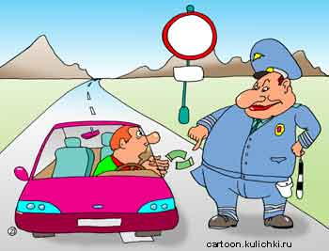
Ситуация № 1: При нарушении правил дорожного движения в нетрезвом виде, водитель Иванов И.И. заплатил сотруднику ГИБДД, который вместо того, чтобы заполнить протокол, взял деньги и отпустил Иванова И.И.
Ответ на вопрос:
Взятка. Риск ДТП,
падение авторитета ГИБДД, недоверие к ГИБДД.

Slide 14
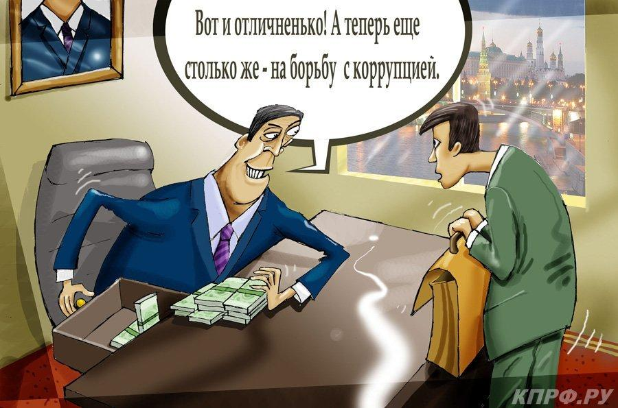
Ситуация № 2 Государственный служащий Ковалев А.Н., отвечающий за распределение бесплатно предоставляемых медикаментов пациентам, часть медикаментов отправлял в частные аптеки для их дальнейшей реализации по высоким ценам.
Ответ на вопрос
Растрата – кража ресурсов людьми, облаченными властью или контролем над какими-либо ценностями.
Растрата государственных средств – материальные урон бюджету государства.

Slide 15
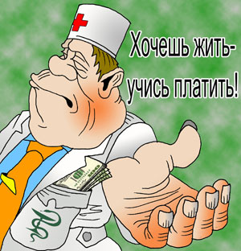
Ситуация № 3 Родственникам больного Иванова П.А. главврач недвусмысленно говорит, что ему требуется экстренная операция, но в общей очереди операцию придется «ждать очень долго».
Ответ на вопрос
Вымогательство – принуждение человека заплатить деньги или предоставить другие ценности в обмен на действие или бездействие.

Slide 16
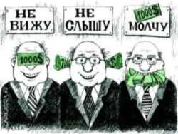
Ситуация № 4 Вновь избранная администрация района назначила на различные должности членов своих семей и близких, друзей.
Ответ на вопрос
(Фаворитизм – назначение услуг или предоставление ресурсов родственникам, знакомым, в соответствии с их принадлежностью к партии, религии и т.п. Кумовство – форма фаворитизма, когда должностное лицо предпочитает при назначении на государственные должности выдвигать своих родственников.

Slide 17
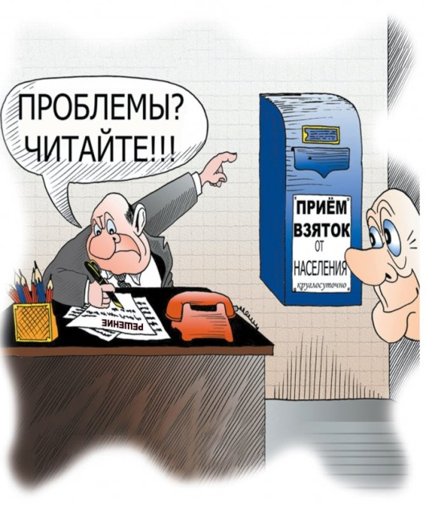
Ситуация № 5 Мэр небольшого городка Смирнов А.С., являющийся членом правящей партии «Солидарность», во время предвыборной кампании добился того, что существующие в городе первичные отделения других партий под разными предлогами были закрыты.
Ответ на вопрос
Злоупотребление полномочиями. Последствия: причинен существенный вред охраняемым законом правам интересам граждан, подрыв веры людей в институты демократии, в справедливость.

Slide 18
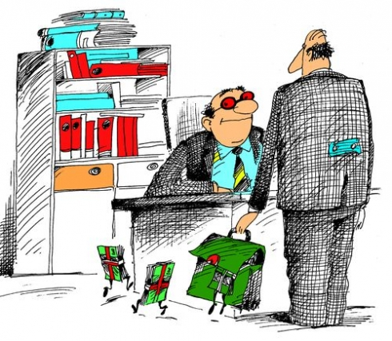
На этом наш классный час закончен. В следующий раз мы поговорим о «коррупция за и против», а так же более подробно изучим «Закон о борьбе с коррупцией».
Творческое задание на дом: Подготовить рекламу на тему "Скажем коррупции "Нет!" Изображение и представление рекламы на листах формата А3 в течение 5 минут.

Slide 19
Спасибо за внимание

